Slide 1

Generalforsamling
Personaleforeningen i Køge Kommune d. 26. marts 2019

Slide 2

Dagsorden for Generalforsamling
Velkomst
Valg af dirigent
Valg af referent og stemmetællere
Formandens beretning v/ formand Stefan Lildal-Schrøder
Aflæggelse af regnskab 2018 v/kasserer Lisbet Westerlin
Indkomne forslag
Forslag til vedtægtsændringer
Administrative ændringer
Timelønnede medarbejdere
Personaleforeningens strategi
Forslag til budget for 2019
Fastsættelse af kontingent for 2019
Valg til foreningens bestyrelse
Eventuelt
Forventet spisetid kl. 18.30

Slide 3



Valg af dirigent, referent og stemmetællere

Slide 4


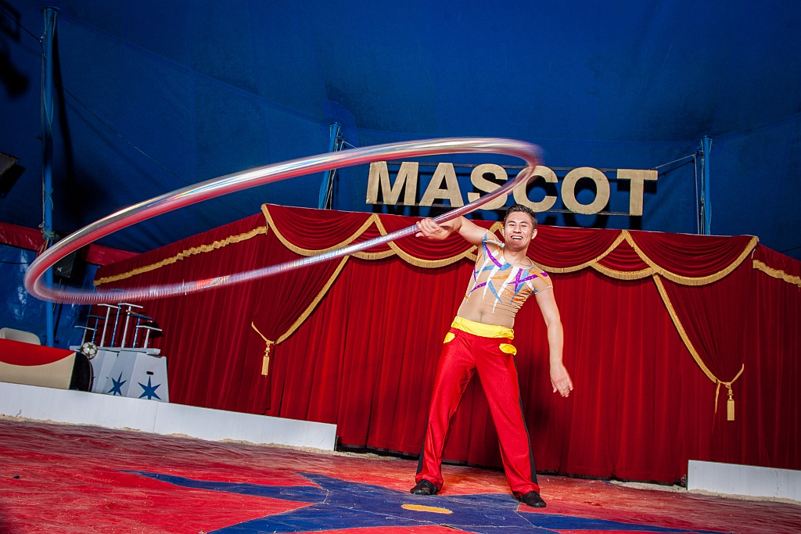




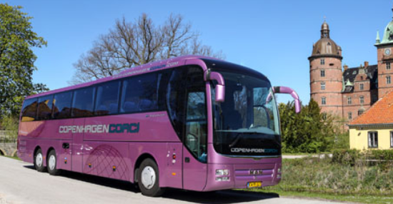


Formandens beretning - Arrangementer
PPP-Fest
Preben Elkjær
Bonderøven
”Djøf med løgn”
Bioture
Banko
Chokolade og Portvin
Cirkus Mascot
Strikkeaften med Garnloppen
Fisketur i Myrup
Bøf og Bowling
Fredagsbar på tagterrassen
Lübeck Juletur
Ej udtømmende…

Slide 5




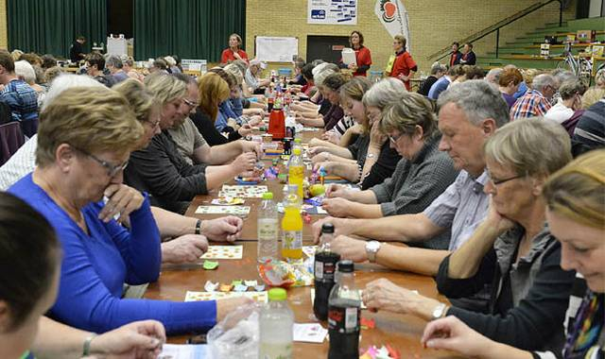
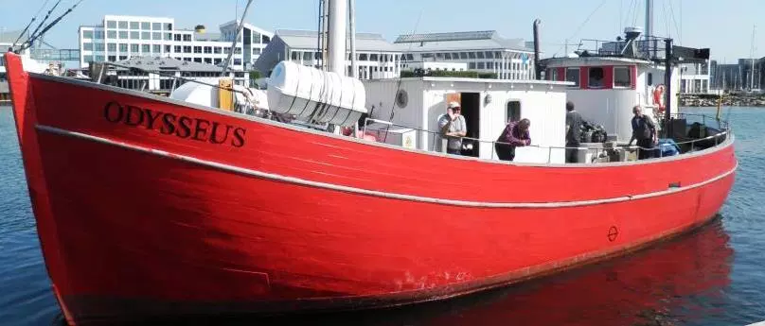
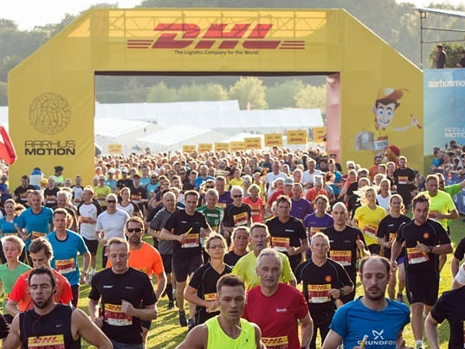

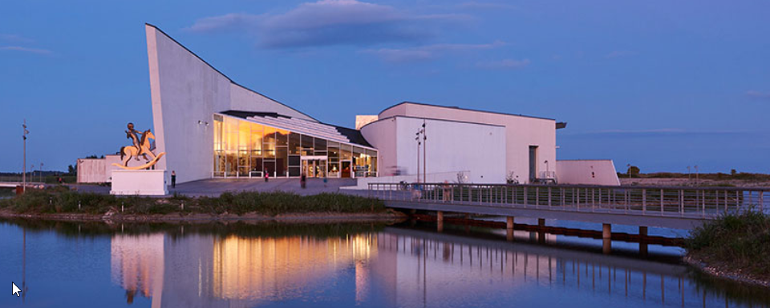
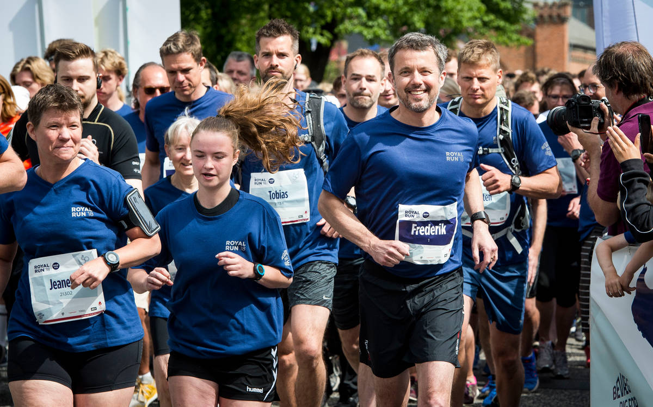
Formandens beretning - Medlemsstøtte og samarbejder
Tæl Skridt
Badminton
BonBon Land
Fisketur med kutter
Vi Cykler til Arbejde
DHL Stafet
Julebanko
GF Forsikring
Cirkus Summarum
Think & Drink
Royal Run
Klub Arken fordelskort
Parkstaffetten i Roskilde
Tilbud på koncerter
Ej udtømmende…

Slide 6




Formandens beretning – Bestyrelsesarbejde mv.
Medlemsundersøgelse
Hjemmeside
Flere og bedre Rabataftaler
Ny strategi…

Slide 7
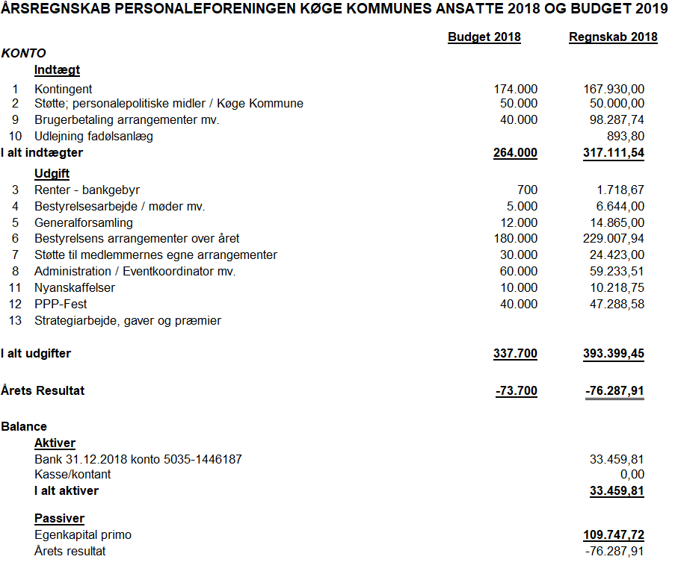
Regnskab 2018

Slide 8
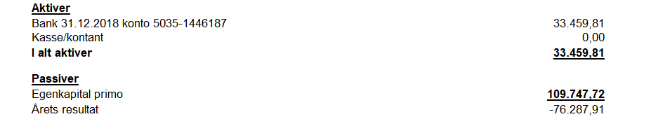
Regnskab 2018 – Balance

Slide 9
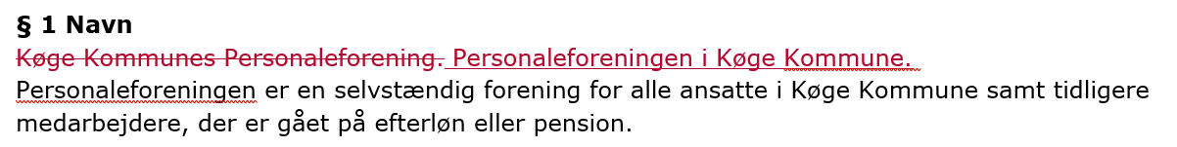
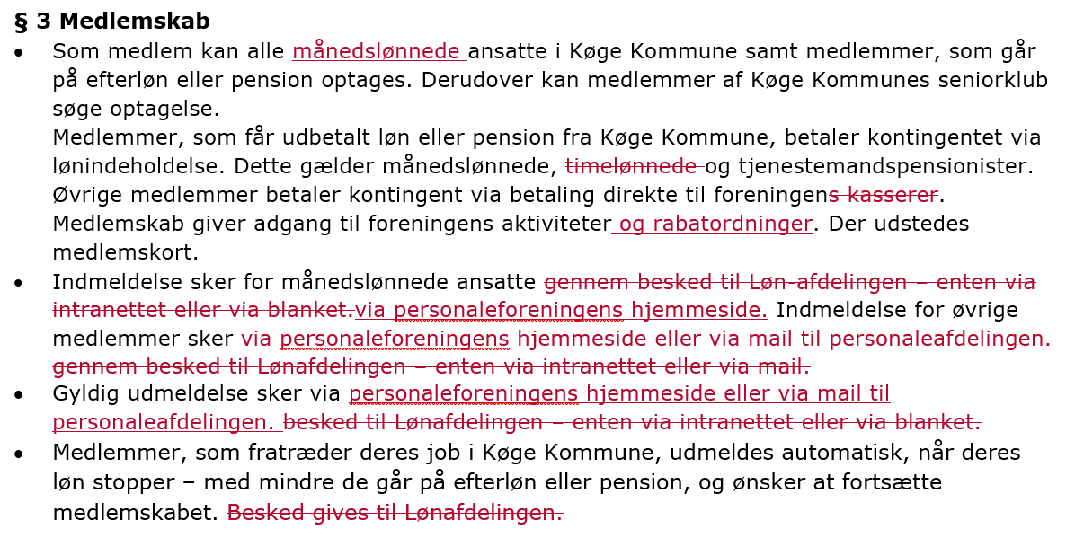
Forslag til vedtægtsændringer
- Administrative ændringer
Bestyrelsen foreslår en række administrative ændringer, så vedtægterne stemmer overens med vores administration af eks. indmeldelse, udmelding mm.

Slide 10
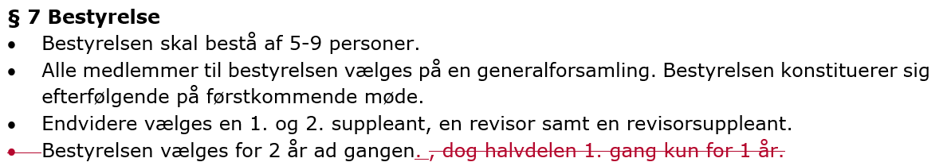
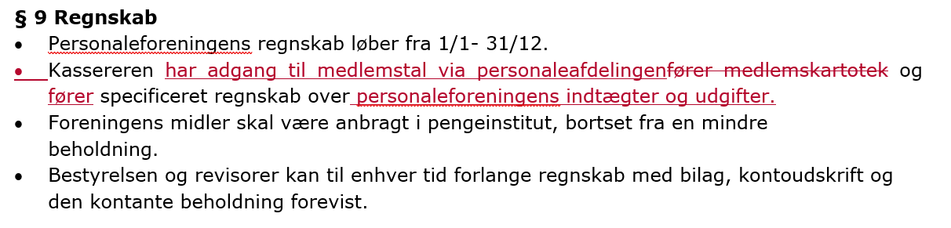
Forslag til vedtægtsændringer - Administrative ændringer Bestyrelsen foreslår en række administrative ændringer, så vedtægterne stemmer overens med vores administration af eks. indmeldelse, udmelding mm.

Slide 11
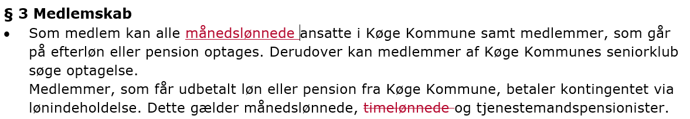
Forslag til vedtægtsændringer - Timelønnede medarbejdere vil ikke fremover kunne blive medlem
Bestyrelsen foreslår, at timelønnede medarbejdere fremadrettet ikke kan optages som medlemmer i personaleforeningen. Begrundelsen herfor er, at administrationen af timelønnede medarbejderes medlemskab er tungt og tidskrævende. Og der ofte forekommer restanceproblematikker når timelønnede går fra og til.

Slide 12
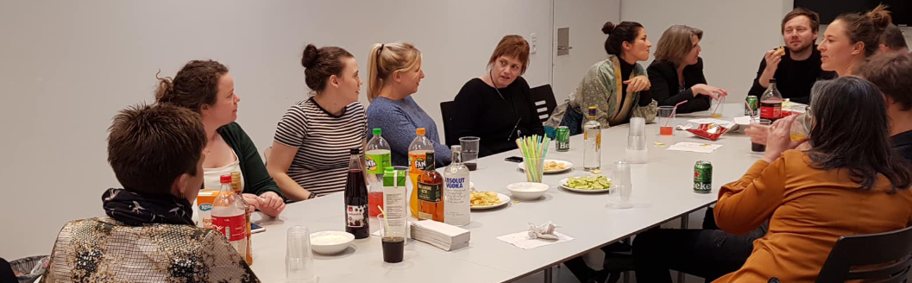
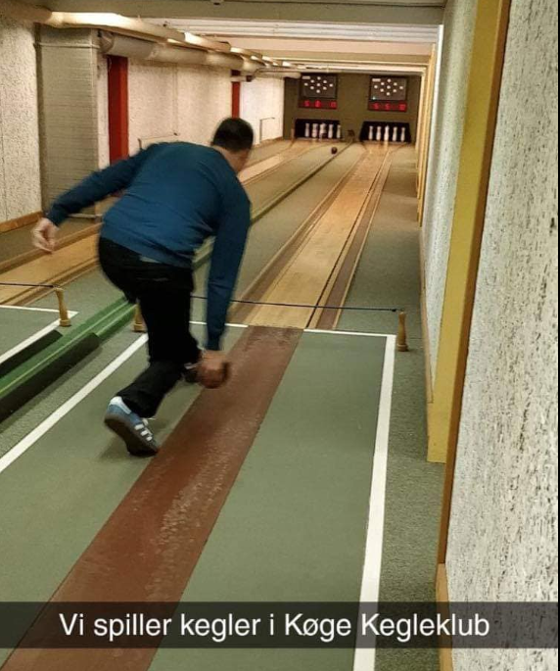
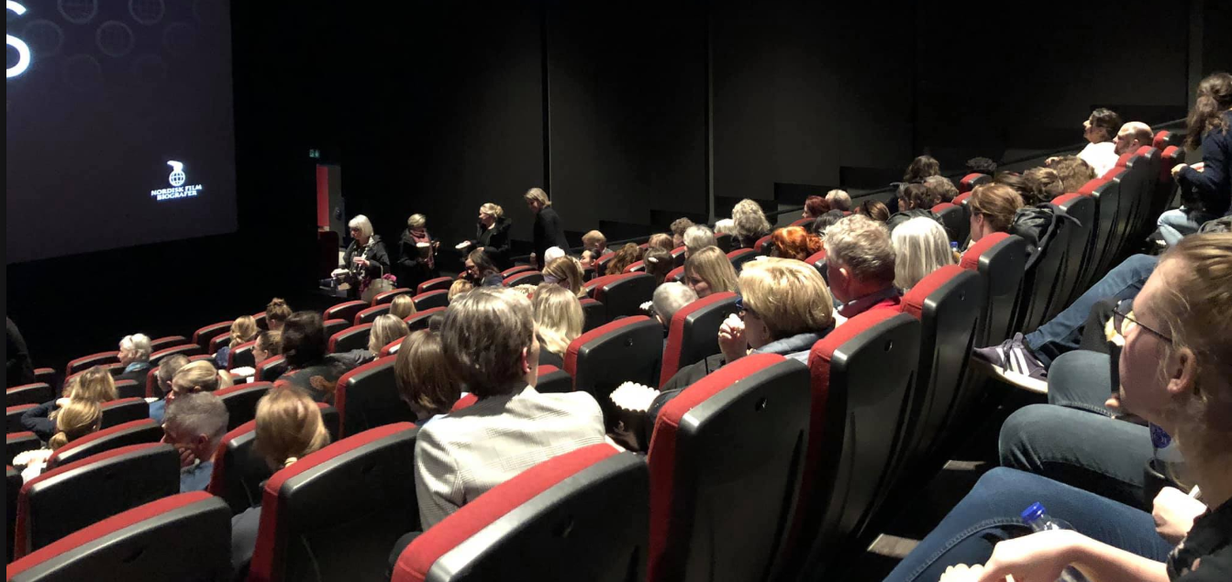
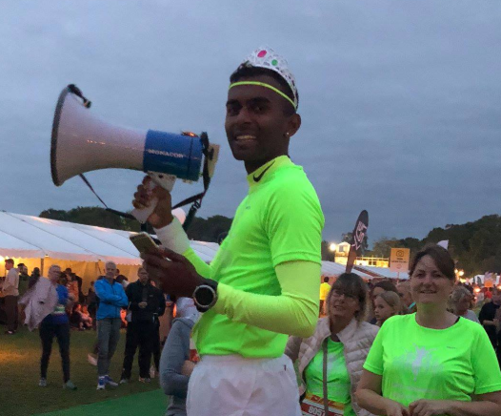
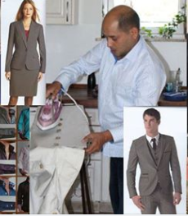
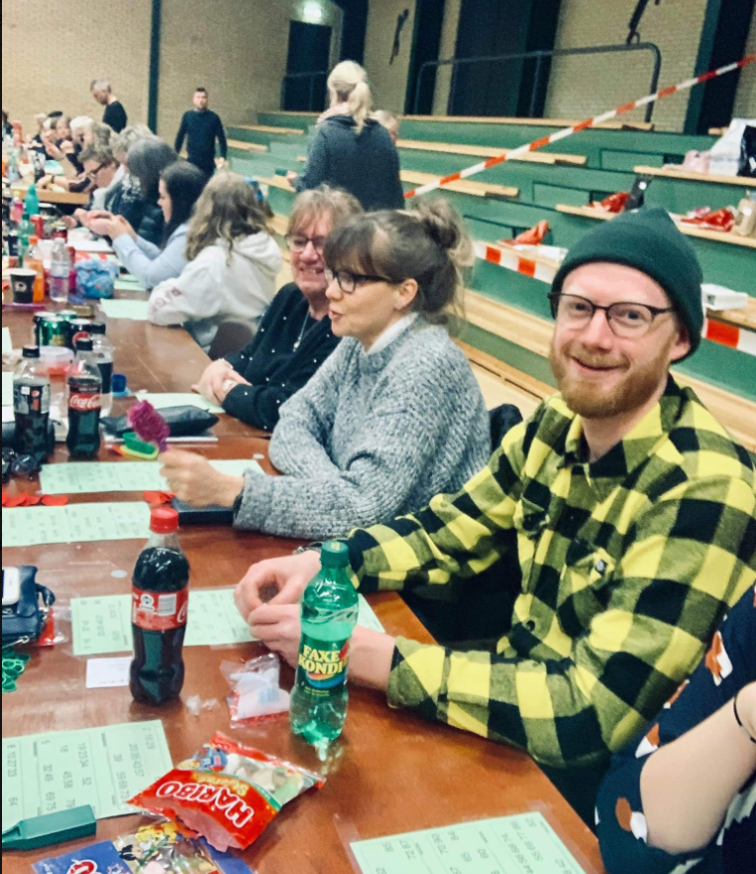
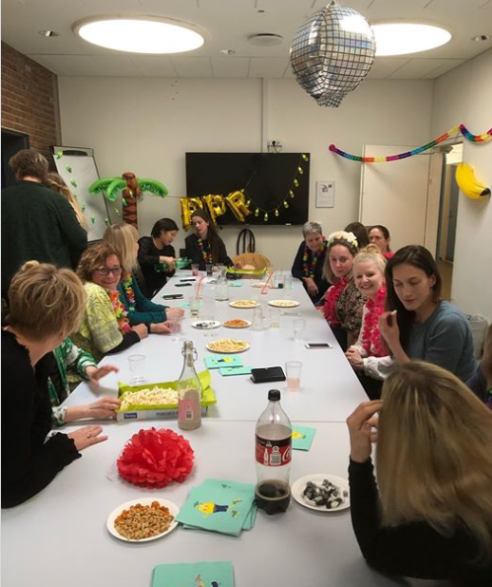
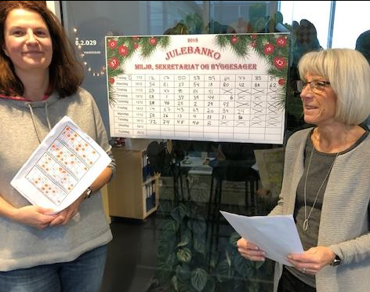

Strategi for personaleforeningen 2019-2021

Slide 13

Vision
En Personaleforening, hvor vi som medlemmer kan mærke værdien af vores medlemskab. Når vi deltager i, og arrangerer spændende og vedkommende arrangementer og events for hinanden. Hvor vi har interessante og gode rabatordninger og vi støtter hinanden i at skabe et stærkt sammenhold på vores lokale arbejdspladser. Og hvor vi skaber sammenhængskraft, på tværs af hele Køge Kommune!
Foreningen, der hjælper dig, når du har en idé til oplevelser for dig og dine kolleger!
En Personaleforening hvor ”vi rører hinanden”!

Slide 14

Hvorfor Skal vi have en strategi?
Besparelser og arbejdspres trykker os som kommunalt ansatte
Trygheden i ansættelsen er vigende
De nære relationer på arbejdspladsen bliver vigtigere og vigtigere for vores arbejdslyst!
Vi har en skæv fordeling af goderne i foreningen
Vi er en stor forening, men vores medlemstal er stadig langt under potentialet
Vi står i et vadested mellem frivillighed og professionalisme
Vi har ikke nogen strategi – men en masse god vilje…

Slide 15



Værdien af medlemskab
Deltagelse = 3/4 års betalt medlemskab!!
Deltagelse = 2 års betalt medlemskab!!
Deltagelse = 2 ½ års betalt medlemskab!!
Og så kommer rabataftalerne oveni…

Slide 16

Mål 2021
3.000 medlemmer
Større oplevelse af værdi for pengene af medlemskab
Fordobling af lokalt initiativ

Slide 17

Hvordan?
Udbygge succeserne for vores arrangementer og fordelskatalog
Gøre det nemt for medlemmerne at lave det, de selv har lyst til lokalt
Øge branding af foreningen, værdi-kampagne, introbrev og flyer
Anderledes fokus på samarbejdsmuligheder og brug af eventkoordination
Mere aktiv bestyrelsesrolle

Slide 18

Hvad har vi brug for?
Et budget i balance med mulighed for vækst
En aktiv bestyrelse med gode ideer og masser initiativ – som i dag!
At I husker foreningen er til for jer – brug den, og spørg bare!

Slide 19
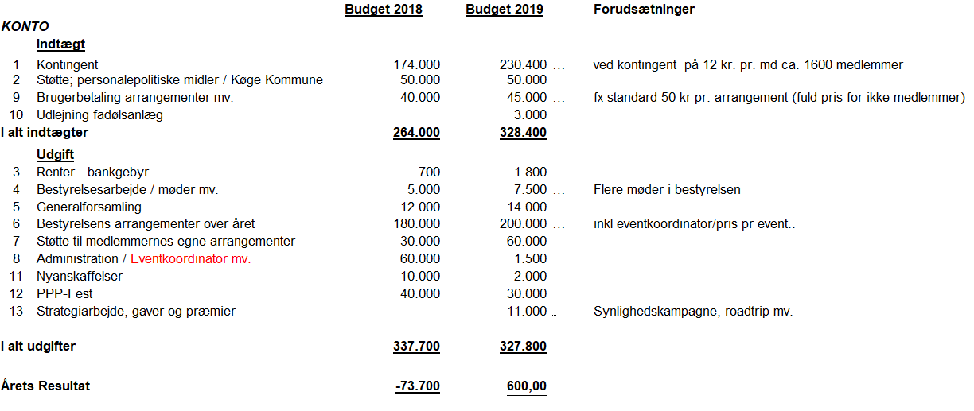
Budget 2019

Slide 20

Budgetforklaring
Et budget i balance: Ønske om ikke at udhule foreningens egenkapital yderligere
Værdien af medlemskab – et lille ryk over på kontingent – og brugerbetaling…
Ny afregningsmodel for eventkoordination

Slide 21

Fastlæggelse af kontingent
Uændret kontingent siden 2011
Nuværende kontingent: 10 kr. pr. måned
Forslag til kontingent for 2019: 12 kr. pr. måned ( = 24 kr. i stigning pr. år)

Slide 22
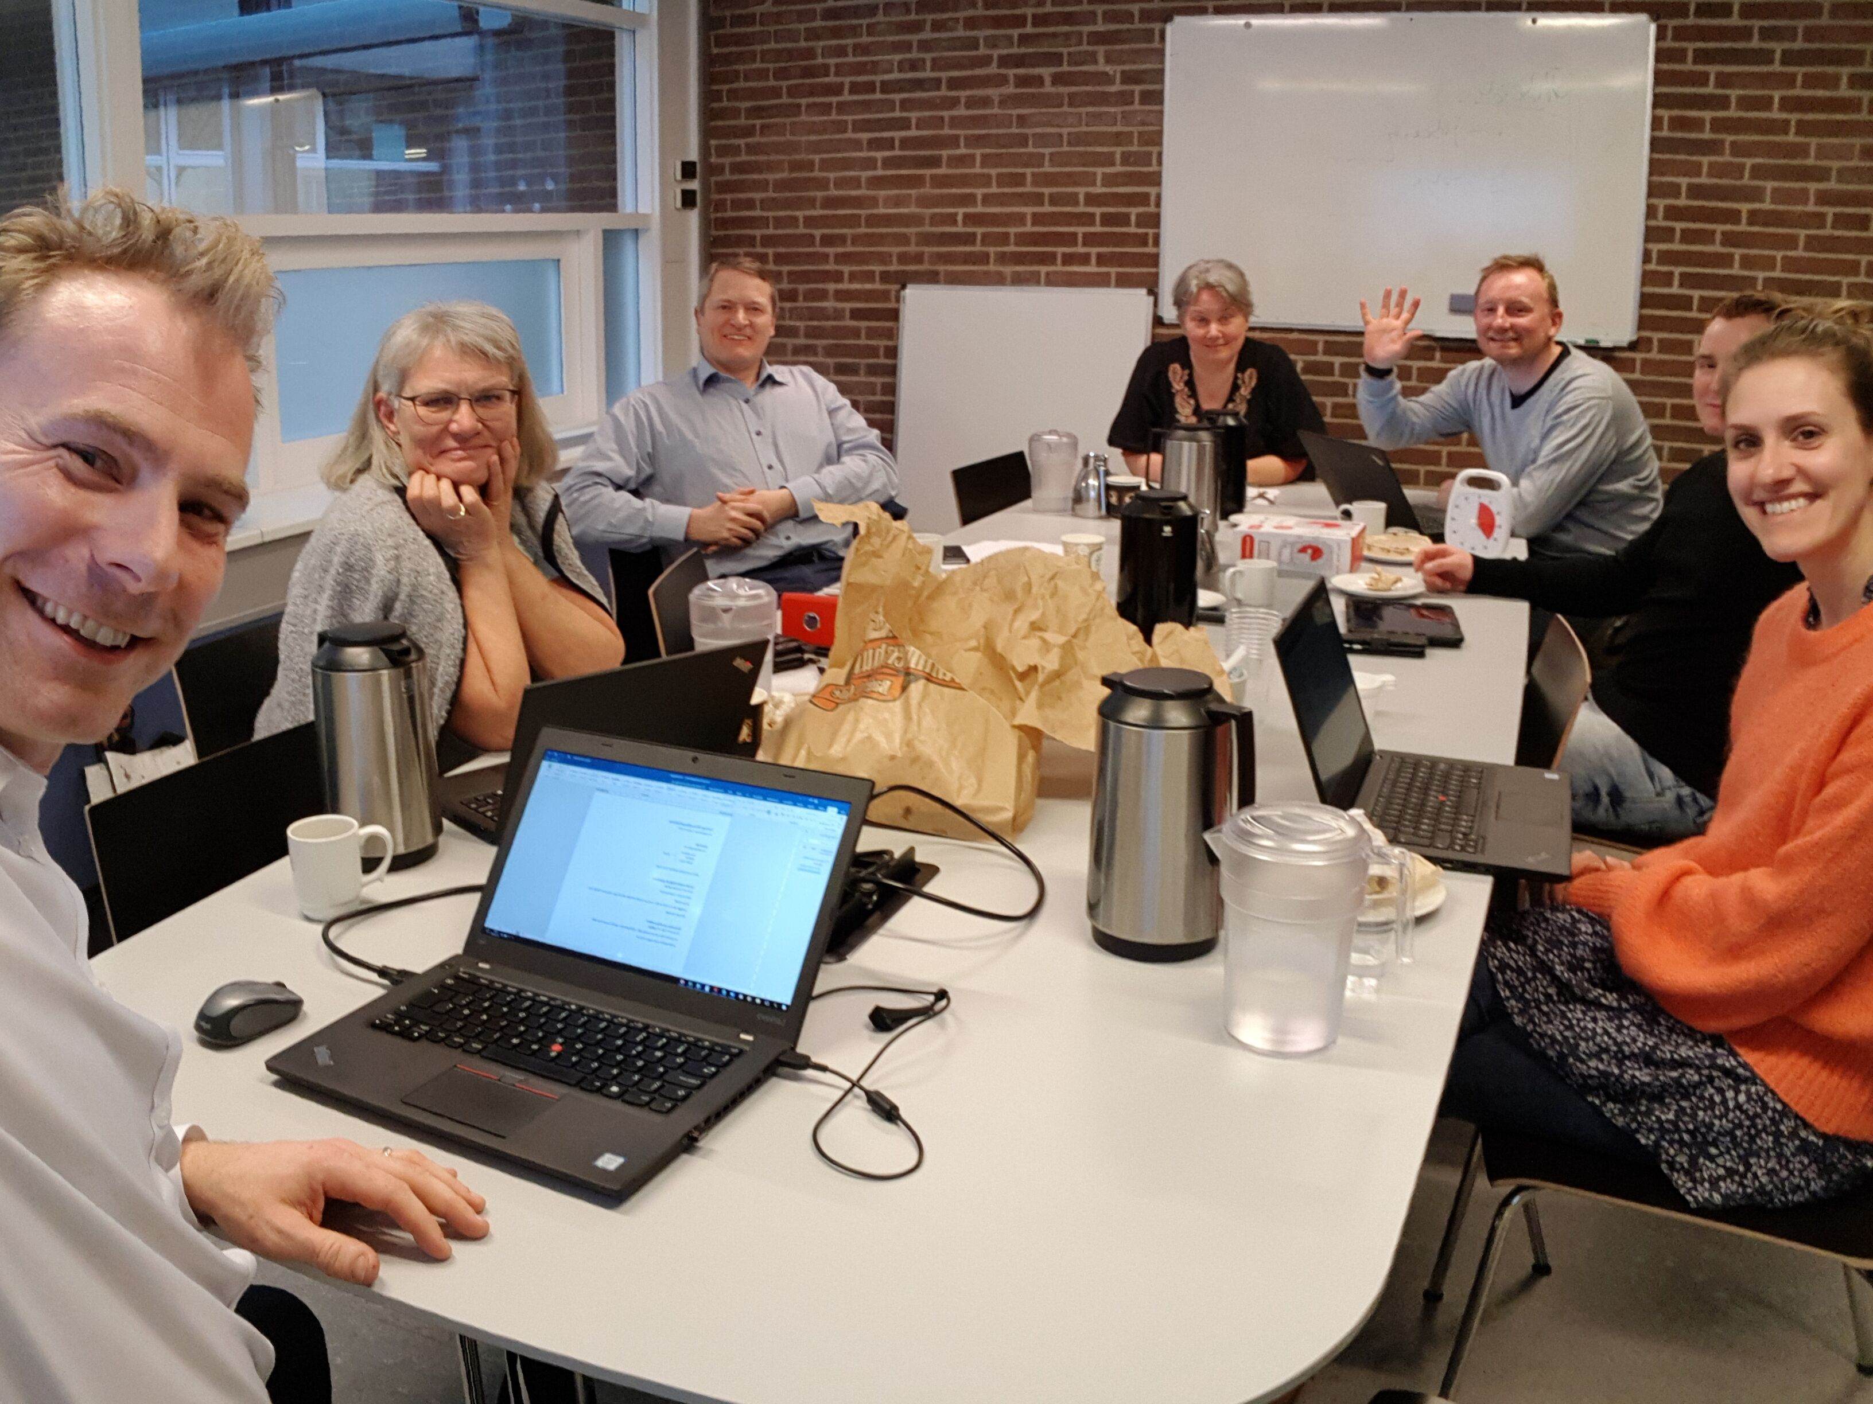
Bestyrelsen
Formand
Stefan Lildal Schrøder
Næstformand Jesper Elmelund
Ulrik Skov Hansen
Marianne Danry
Sekretariat PA
Vibeke Olsen
Mette Johansen
Ann-Sophie Sommer Toft
Kasserer
Lisbet Westerlin
Daniel Jensen
Gitte Bacher-Nielsen (suppl.)

Slide 23

Valg til bestyrelsen
På valg i år – vælges for 2 år:
Ann-Sophie Sommer Toft
Lisbet Westerlin
Marianne Danry
Suppleant
Vakant

Slide 24

Eventuelt

